Slide 1

EMPLOYER BRANDING – дань моде или ключевой фактор успешного развития бизнеса? hr committee
American chamber of commerce

Slide 2
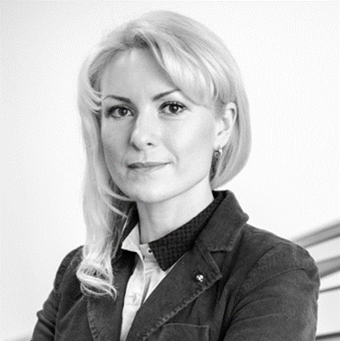
КАТЕРИНА ЗАСУХА
Исполнительный директор коммуникационного агентства GROU
16 лет в коммуникациях
Диплом Chartered Institute of Public Relations (CIPR, UK)
12 лет работы в международных и национальных компаниях секторов В2В, FMCG
Возглавляла коммуникационный департамент крупнейшего в стране благотворительного фонда - «Развитие Украины» (БФ Рината Ахметова)
Преподаватель программ по коммуникациям в KMBS (Киево-Могилянская бизнес-школа), образовательного проекта Growth in PR, спикер и модератор различных бизнес-мероприятий

Slide 3

О ЧЕМ ПОГОВОРИМ?
Какие вызовы стоят сегодня перед работодателем
Как сильный Employer brand поможет компании справиться с этими вызовами и сохранить лидерство
EVP и как он влияет на бизнес
Успешный бренд работодателя – с чего начать?

Slide 4







ВЫЗОВЫ СОВРЕМЕННОГО РАБОТОДАТЕЛЯ*
Всеобщая диджитализация
Сотрудник становится «внутренним» клиентом
Борьба за таланты
  Изменения психологического портрета сотрудников (поколение Y, Z)
Смещение функций HR-менеджера и HR бизнес-партнер
  Расширение форм занятости: удаленная работа
  Новые инструменты управления производительностью:
  Diversity, engagement
  Вдохновение - неотъемлемая часть лидерства
  Инструменты обратной связи с сотрудниками
*Согласно исследования Predictions for 2017: Everything Is Becoming Digital, Bersin by Deloitte

Slide 5
КАКИЕ ЗАДАЧИ РЕШАЕТ СИЛЬНЫЙ БРЕНД РАБОТОДАТЕЛЯ?*
97%
кандидатов убеждены, что совпадение их внутренних ценностей с корпоративной культурой компании – ключевой фактор удовлетворенности на рабочем месте
80%
50%
HR-специалистов согласны с тем, что сильный бренд работодателя помогает находить и удерживать таланты
опрошенных не готово работать в компаниях с плохой репутацией, даже если финансовое вознаграждение там существенно выше
*Согласно исследованию Employer Brand Research 2017, Randstad

Slide 6
КАКИЕ ЗАДАЧИ РЕШАЕТ СИЛЬНЫЙ БРЕНД РАБОТОДАТЕЛЯ?*
88%
Для миллениалов и соискателей помладше очень важно быть частью компании с правильными ценностями и корпоративной культурой
80%
10%
сотрудников ушло из своих компаний потому, что им не подходила корпоративная культура
Компании с плохой репутацией платят на 10% больше за рекрутинг одного нового сотрудника
*Согласно исследованию Employer Brand Research 2017, Randstad

Slide 7
КАКИЕ ЗАДАЧИ РЕШАЕТ СИЛЬНЫЙ БРЕНД РАБОТОДАТЕЛЯ?*
87%
кандидатов пришли в компанию именно потому, что их личные ценности совпали с ценностями компании
62%
2
кандидатов тщательно изучают информацию о компании в социальных сетях, прежде чем отправлять свое резюме
К компаниям с позитивным брендом работодателя обращается в 2 раза больше соискателей, чем к тем, у кого этот бренд не развит или негативен
*Согласно исследованию Employer Brand Research 2017, Randstad

Slide 8
ЧТО ДАЕТ СИЛЬНАЯ РЕПУТАЦИЯ РАБОТОДАТЕЛЯ
Больше ценного контента для сайтов по трудоустройству и соцмедиа
Системная работа над брендом работодателя
Вовлеченные и продуктивные сотрудники
Более убедительные сообщения для потенциальных сотрудников
Высокий уровень адвокатирования и рекомендации
Жизнеспособность организации
Лучшие результаты и способность удерживать лучших
Сильный имидж и способность привлекать таланты

Slide 9
Бренд работодателя – что это?

Slide 10

IT IS YOUR STORY

Slide 11
ОПРЕДЕЛЕНИЕ
Ваш Еmployer Вrand – это ИСТОРИЯ о вас как о работодателе
То, чем они делятся с другими людьми
То, что ваши таланты ощущают, думают, чувствуют о вас как о месте работы

Slide 12
ЛУЧШЕЕ МЕСТО РАБОТЫ –
Кто несет вашу историю «в люди»?

Slide 13

ГЛАВНЫЕ ИСТОЧНИКИ ИНФОРМАЦИИ О РАБОТОДАТЕЛЕ
По данным исследования компании Korn Ferry 2016
Личные отзывы и рекомендации
Социальные сети и форумы
Сайты о карьере

Slide 14
Топ-менеджер
HR
Сотрудники

Slide 15
Все ли сотрудники готовы стать «послами» вашего бренда?

Slide 16
вовлеченность
Консультанты
Работники
Адвокаты
Фанаты
Компания = клиент
Исполняют должностную инструкцию
Интересуются жизнью компании
Информированные
Защищают
Любят компанию. Разделяют ценности
Рекомендуют компанию

Slide 17



ИНГРЕДИЕНТЫ БРЕНДА РАБОТОДАТЕЛЯ
Обещание (employer brand promise) определяет вашу суть как работодателя; подтверждает вашу уникальность и вдохновляет к действиям
Атрибуты – это то, что формирует связь вашего бренда работодателя с обещанием
Архитектура бренда работодателя – это то, как вы управляете и как строите коммуникацию обещания и атрибутов вашего бренда работодателя

Slide 18
АРХИТЕКТУРА БРЕНДА РАБОТОДАТЕЛЯ
ЦЕЛЬ
бизнеса
Чего хотим достичь?
ЦЕННОСТИ
Наша суть: что для нас ценно сегодня и что будет ценно всегда?
Компонент EVP
Компонент EVP
Компонент EVP
EVP. Как наша цель бизнеса и ценности трансформируются в видение того, как нас воспринимают и должны воспринимать как работодателя
История
Ключевое сообщение, которое будет транслироваться во внутренней и внешней коммуникации
Notes:
This brings us to JTI’s EVP – which translates the 3 core values into 3 pillars and the core positioning and tagline ‘Growing Together’. Thriving on diversity, reflects the diverse nature of the global business, the high degree of autonomy given to local operating units and focus on fresh thinking and innovation. Striving for excellence reflects our focus on continuous improvement and professional development. Driving action with a long term view reflects our focus on our responsible and sustainable approach to business and the fact that we care for the long term interests of our employees. These 3 pillars come together under the umbrella proposition – Growing Together.

Slide 19
Employee value proposition

Slide 20
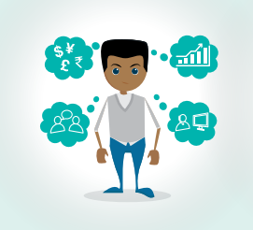
EMPLOYER VALUE PROPOSITION
Почему я должен идти работать в вашу организацию?
Почему я должен оставаться в организации?
Почему я должен выкладываться по полной?
Почему я должен рекомендовать организацию?

Slide 21
Сильный EVP
в 5 раз выше вовлеченность персонала
в 2 раза лучше финансовые результаты, чем у аналогичных компаний на рынке
Towers Watson’s 2013 Talent Management and Rewards Survey
Notes:
indicates that companies that deliver a differentiated EVP that integrates total rewards and aligns with the business strategy are five times more likely to report their employees are highly engaged, and two times more likely to report achieving financial performance significantly above their peers.

Slide 22
РОЛЬ EVP В ФОРМИРОВАНИИ БРЕНДА
Maркетинг
Ценностное
предложение потребителю
Почему потребители выбирают вас?
Почему они должны снова купить вашу продукцию?
Потребительский опыт
Корпоративный
Бренд
ценности
Что проходит «красной нитью» через все, что организация говорит и делает?
Лидерство
Опыт сотрудника
Ценностное предложение сотруднику
Почему люди должны идти к вам работать?
Почему они должны оставаться в вашей организации?
(И что от них ожидают?)
HR
Notes:
The employer brand and EVP should align strongly with the overall corporate brand and core values, the difference being it is formulated specifically to appeal to employees and reflect the desired employee experience. Just as a consumer value proposition should provide a clear answer to the questions: ‘Why should I consider this product or service, and stay loyal?’ the EVP should provide a clear answer to the questions: ‘Why should I come and work for you?’

Slide 23

БРЕНДЫ РАБОТОДАТЕЛЯ И ИХ EVP (ЦЕННОСТНОЕ ПРЕДЛОЖЕНИЕ СОТРУДНИКАМ)
Employer Brand = Репутация работодателя = То, как люди видят компанию
EVP= Как компания хочет, чтобы ее видели
Успешная
14 принципов лидерства:
Нанимать и развивать лучших
Стремиться к высоким стандартам
Думать масштабнее
Действовать
Нацеленность на результат и т.д….
«Эксплуататор»
Международная
Монополист
Американская
Дисциплина
Переработки
Свобода действий
Notes:
First some definitions – the simplest way of describing a company’s employer brand is how people see you as an employer, or in other words the qualities that are most associated with your company as a current or potential employer. This can be a mixed bad, and in most cases, as with McDonalds, some good , some bad. This brings us to the next term, the EVP, which defines what YOU most want to be associated with as an employer, typically 3-5 key qualities (or pillars) that you’d like to be consistently associated with your brand name and experienced by your employees.

Slide 24


БРЕНДЫ РАБОТОДАТЕЛЯ И ИХ EVP (ЦЕННОСТНОЕ ПРЕДЛОЖЕНИЕ СОТРУДНИКАМ)
Employer Brand = Репутация работодателя = То, как люди видят компанию
EVP= Как компания хочет, чтобы ее видели
Успешная
Инновационная
Международная
Низкие зарплаты
Французская
Высокая текучесть кадров
Растим тво потенциал
Поддерживаем тебя
Даем тебе возможность преуспеть
Отличный продукт
Нет карьерного роста
Notes:
Here’s another example from P&G. Again you will see 3 core pillars, but what you also see here is a core positioning – ‘A new challenge everyday’

Slide 25
С ЧЕГО НАЧАТЬ?

Slide 26

СОЗДАНИЕ EMPLOYER BRAND
Шаг 1: обозначьте максимально четко проблему, которую нужно решить
Шаг 2: получите поддержку руководства
Шаг 3: исследуйте проблему
ШАГ 4: Разработайте стратегию и план действий по решению проблемы (с измеримыми индикаторами успеха и бюджетом)
Шаг 5: реализуйте план
Шаг 6: исследуйте результат

Slide 27
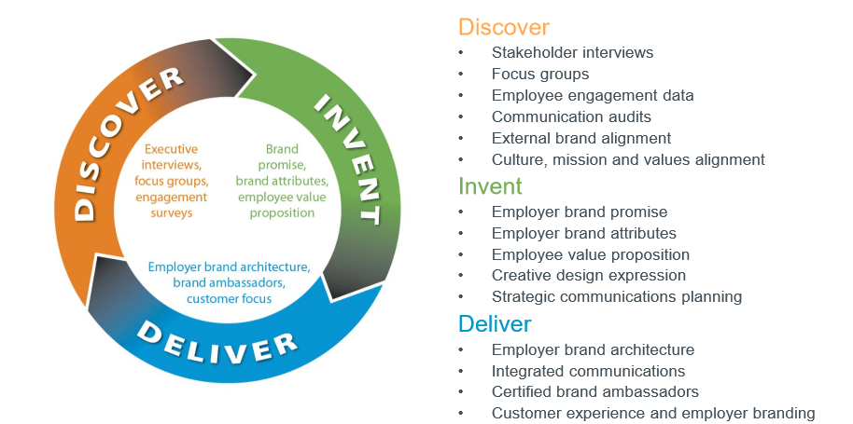
СОЗДАНИЕ EMPLOYER BRAND

Slide 28
СОЗДАНИЕ EMPLOYER BRAND
Коммуникационный
аудит
Определение
базовых позиций
знания и вовлеченности
Разработка EVP
Создание коммуникационной
платформы (истории)
Креативная платформа
Каналы
Действия

Slide 29
РОЛЬ внутреннИХ коммуникациЙ И PR

Slide 30

HR
PR

Slide 31
КЕЙС
Capture the younger generation
 | КЕЙС: Rolls-Royce UK
 | Проблема: непопулярность работы на производстве турбин
 | Решение: Популяризировать профессию в школах
1

Slide 32


Slide 33

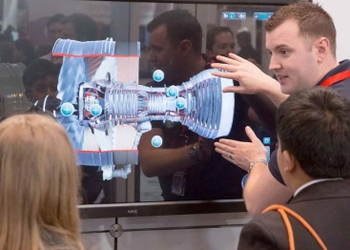


Была реализована кампания с использованием веселых и красочных историй супергероев “Superpower Stories” чтобы показать, сколько интересного может происходить благодаря турбинам

Slide 34
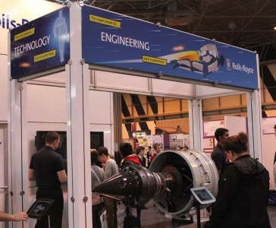
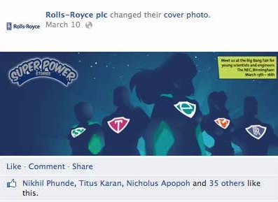
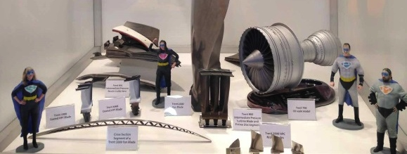


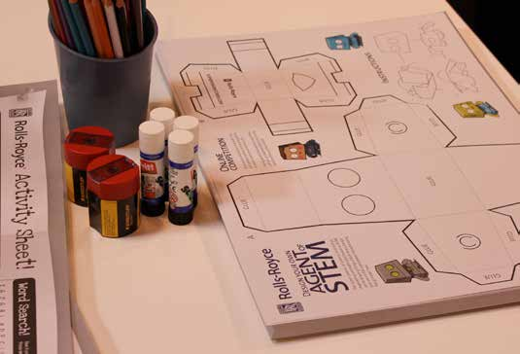
Материалы:
Брошюры
Вебсайт
Social media Интерактивные стенды в школах

Slide 35
КЕЙС
Capture the younger generation
 | КЕЙС: Kraft
 | Проблема: Штаб-квартира в отдаленном городе
 | Решение: Сотрудники говорят о городе
2

Slide 36

Производитель мяса Oscar Mayer, часть компании Kraft Heinz,
почти сто лет управлял бизнесом из офиса в городе Madison, Wisconsin .

Slide 37


Привлечение внимания к городу Madison – это обязательное условие для релокации талантов в главный офис, поскольку город никогда не был интересен либо популярен как место для жизни destinations.
Кампания предполагала, что нынешние сотрудники главного офиса будут публиковать фото и видео, которые покажут, почему им нравится жить и работать в этом городе

Slide 38
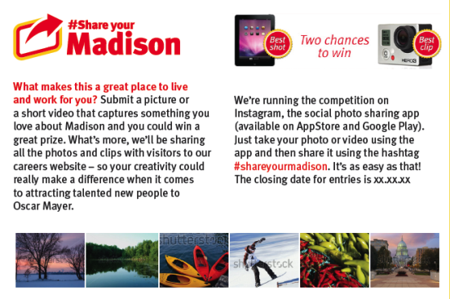
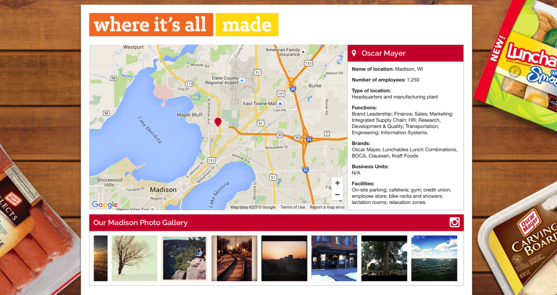

Открытки
Видео на офисных экранах
Заставки на скринсейверах
Более 150 сотрудников поучаствовали!
Фотографии и видео были добавлены на вебсайт о карьерных возможностях Kraft careers для иллюстрации вакансий в Madison

Slide 39
КЕЙС
 | КЕЙС: Novartis
 | Проблема: Мало сотрудников-ветеранов
 | Решение: Создать сообщество талантов
3

Slide 40


Выявление, вовлечение и удержание ветеранов должно было помочь Novartis восприниматься как diverse workforce
“Keep on Serving”

Slide 41

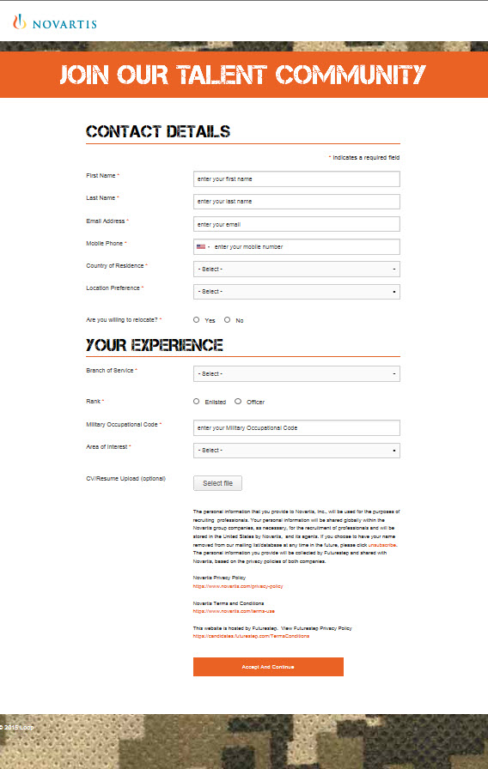
The employer brand campaign culminated in a microsite to capture veteran job seekers and funnel them into the Novartis military talent community.
Материалы:
Тематический микросайт
Портал для сообщества
Online баннер
Флаер на мероприятие для военных

Slide 42

КАТЕРИНА ЗАСУХА
fb: Katerina Zasoukha
E-mail: k.zasukha@grou.com.ua
Спасибо за внимание!

